Slide 1
Проект «Домашние животные» ученицы 1-А класса МАОУ «СОШ № 36» г. Владимира Новиковой Александры
Учитель: Пенкина Н.В.

Slide 2
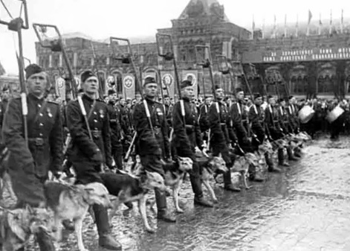
Собаки герои

Slide 3
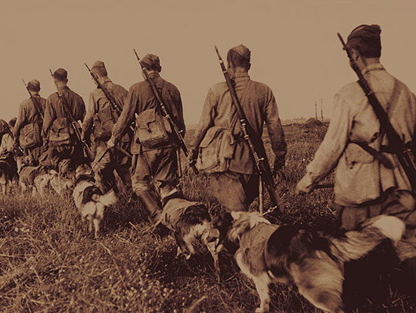
Я хочу рассказать о собаках, которые героически сражались во время Великой Отечественной Войны. Они спасли очень много человеческих жизней.

Slide 4
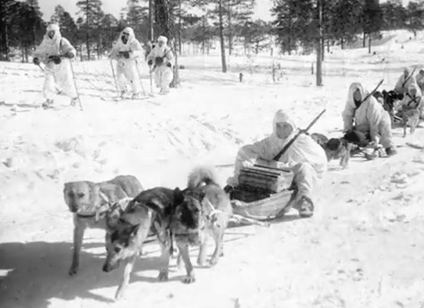
Наши собаки несли самую разную службу. Были ездовые собаки. Они подвозили на небольших телегах боеприпасы и увозили на них же раненых солдат.

Slide 5
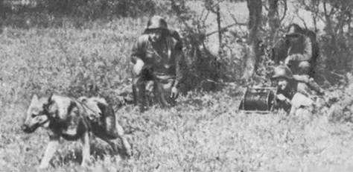
Собаки-связисты. Они доставляли важные поручения и донесения через самое пекло боевых действий.

Slide 6
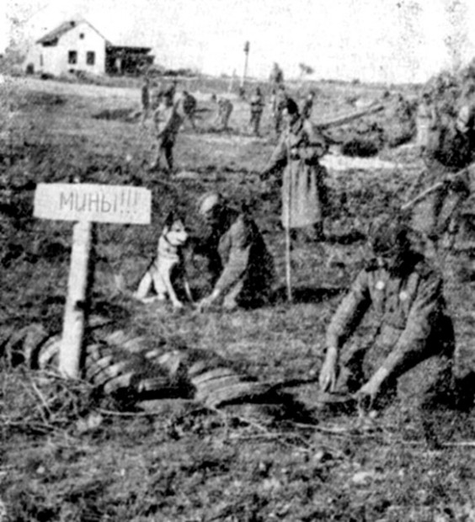
Собаки-миноискатели. Это была одна из самых нужных собачьих «профессий». Благодаря им было обнаружено и обезврежено около 4 млн. мин, и прочих боеприпасов.

Slide 7
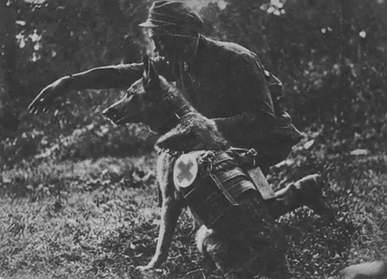
Собаки-санитары отыскивали в лесах и болотах наших раненых бойцов и приводили к ним помощь. К тому же они таскали на себе небольшие рюкзачки с медикаментами, чтобы раненые могли сами оказать себе первую помощь.

Slide 8
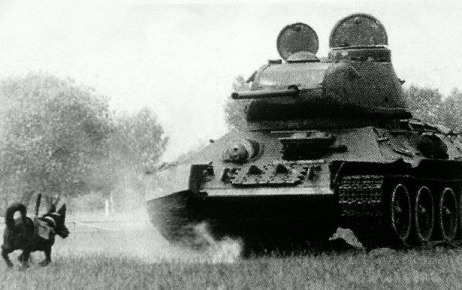
Собаки - истребители танков. Этих собак готовили к одному-единственному заданию в их жизни – подрыву вражеских танков. Для этого их тренировали не бояться подлезать под движущиеся танки. Перед заданием на них одевали специальные мешки с минами. И как только собака оказывалась под танком, мина взрывалась.

Slide 9
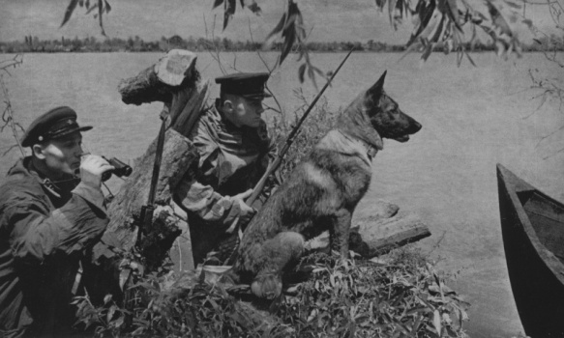
Собаки разведчики помогали нашим разведчикам успешно проходить через линию фронта. Также они помогали при захвате «языка».

Slide 10
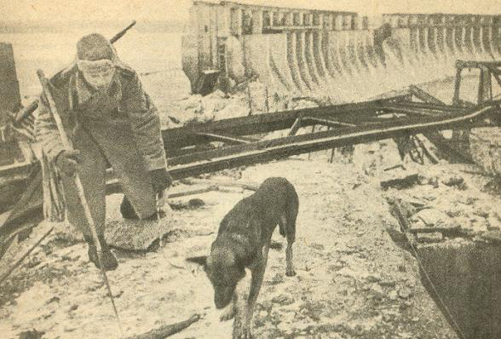
Диверсионные собаки занимались подрывом мостов и немецких поездов.

Slide 11
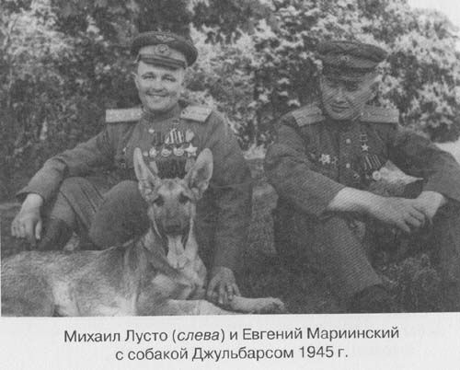
Про некоторых героев хочу рассказать отдельно. Немецкая овчарка Джульбарс – единственная собака, награжденная медалью «За боевые заслуги». Благодаря его отличному чутью было разминировано огромное количество архитектурных памятников по всей Европе. Джульбарс должен был принял участие в параде на Красной площади после войны. Но незадолго до Парада Победы Джульбарс получил ранение. Тогда было принято решение нести собаку на руках.

Slide 12
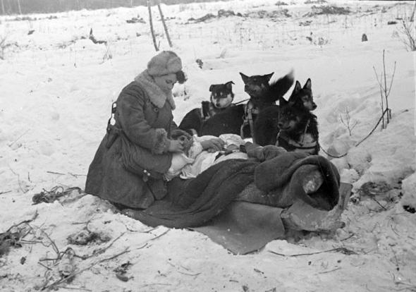
Рядовой Дмитрий Трохов за три года на собачьей упряжке во главе с лайкой Бобиком спасли более 1000 раненых.

Slide 13
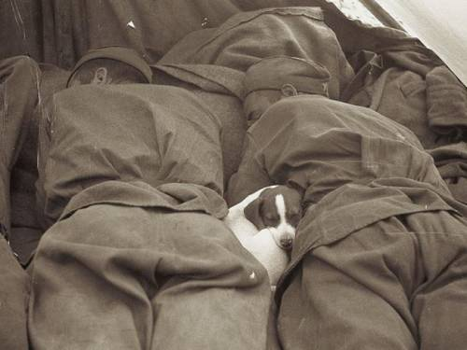
Собаки, которые участвовали в войне, далеко не все были породистыми. Особо следует сказать о «дворняжках». Их называли «добровольцами». Они вывозили раненых, бросались навстречу немецким танкам и старательно разыскивали мины.

